Slide 1

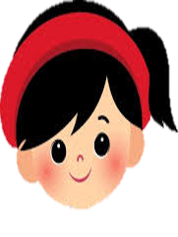


Slide 2
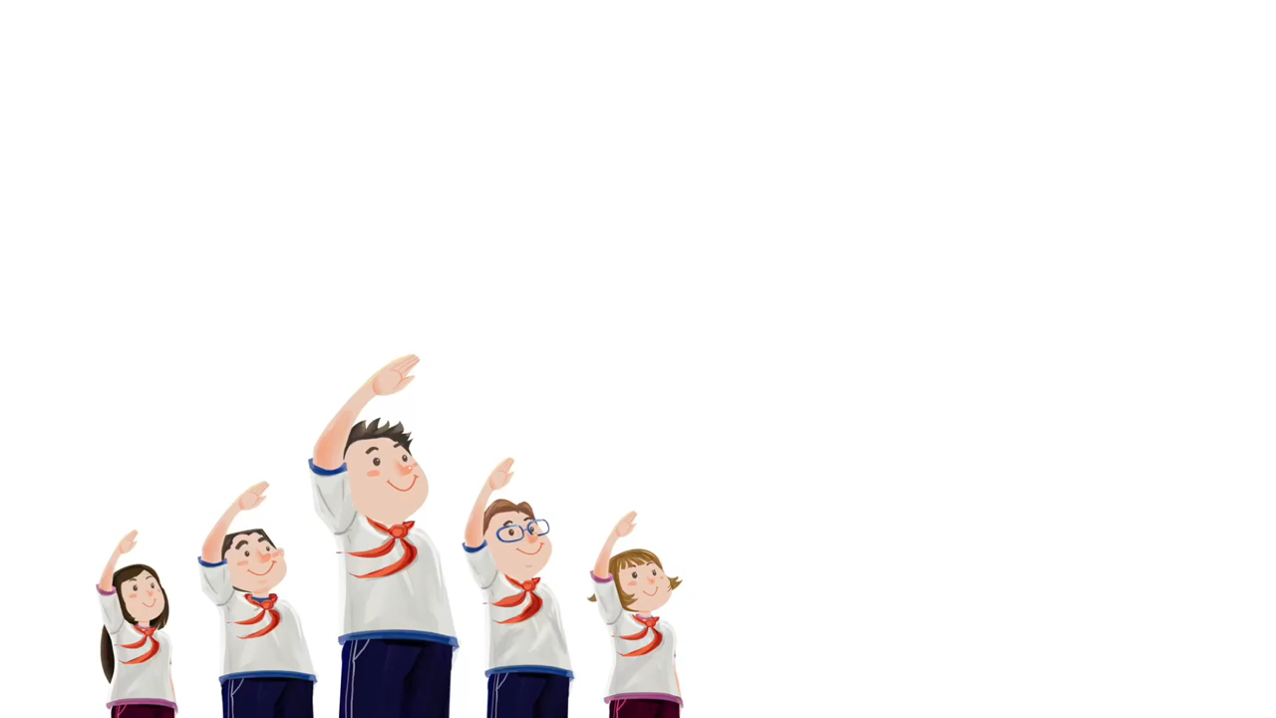

Slide 3

Em hãy kể về một việc làm đúng, tốt của các bạn trong lớp, trong trường mà em đã chứng kiến.
Chăm chỉ học tập;
Kính thầy yêu bạn;
Phản đối, phê phán thói bắt nạt;
Bảo vệ môi trường và cảnh quan trường học;...

Slide 4
Theo em, chúng ta cần ứng xử như thế nào với những việc làm đó?
Chúng ta cần tin tưởng, bảo vệ, ủng hộ những việc làm đó.

Slide 5


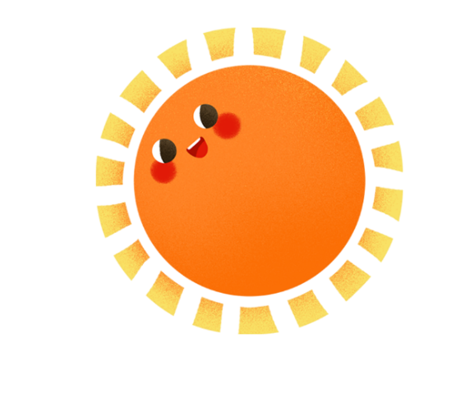




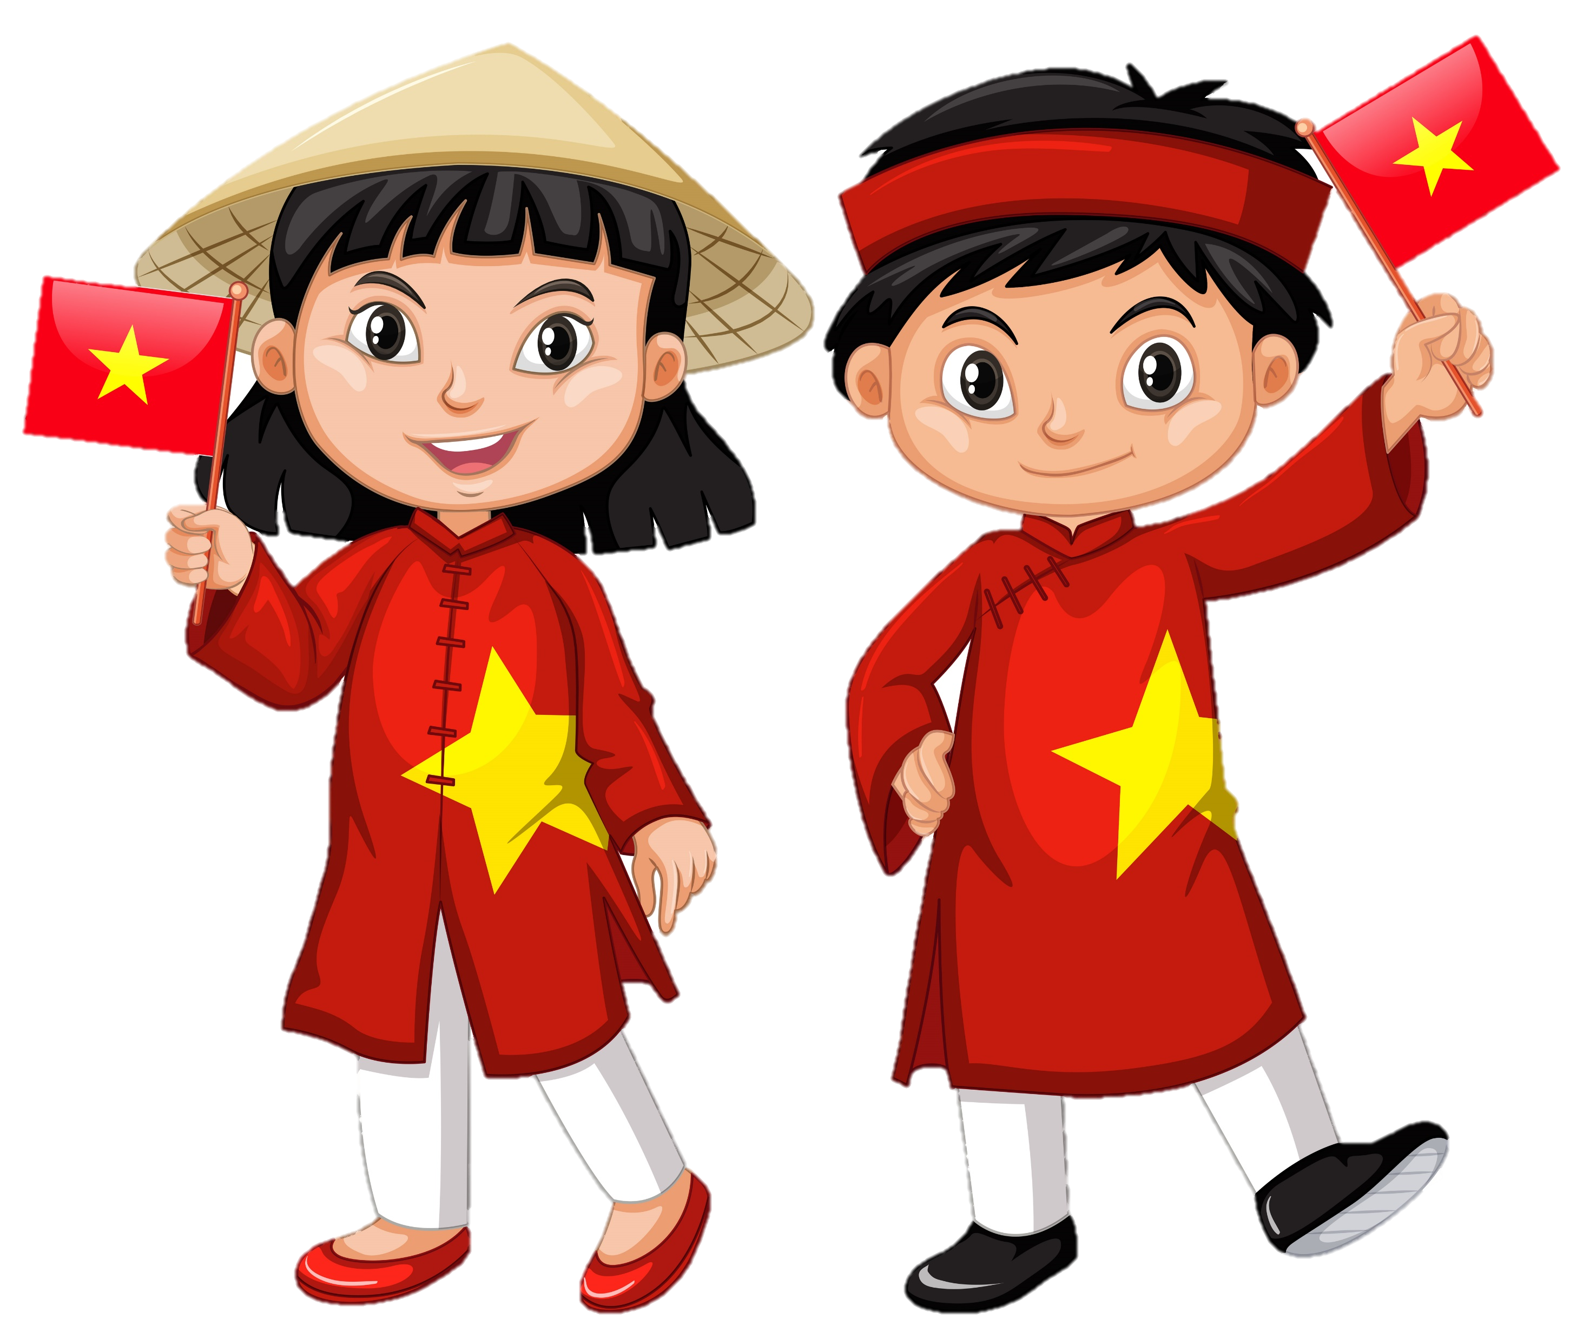


Notes:
Những việc làm tốt như quan tâm, đoàn kết với bạn, giúp đỡ người gặp khó khăn,... sẽ làm cho cuộc sống của chúng ta trở nên tốt hơn. Để những việc làm này ngày càng được nhân rộng, chúng ta cần khích lệ, ủng hộ, bảo vệ và noi theo những người làm việc tốt. Đây cũng chính là một biểu hiện cụ thể của chuẩn mực hành vi “Bảo vệ cái đúng, cái tốt” mà các em sẽ được tìm hiểu trong bài học hôm nay.

Slide 6

Nhận biết được cái đúng, cái tốt cần bảo vệ.
Biết vì sao phải bảo vệ cái đúng, cái tốt.
Biết một số cách đơn giản để bảo vệ cái đúng, cái tốt.
Mạnh dạn bảo vệ cái đúng, cái tốt.

Slide 7


Slide 8
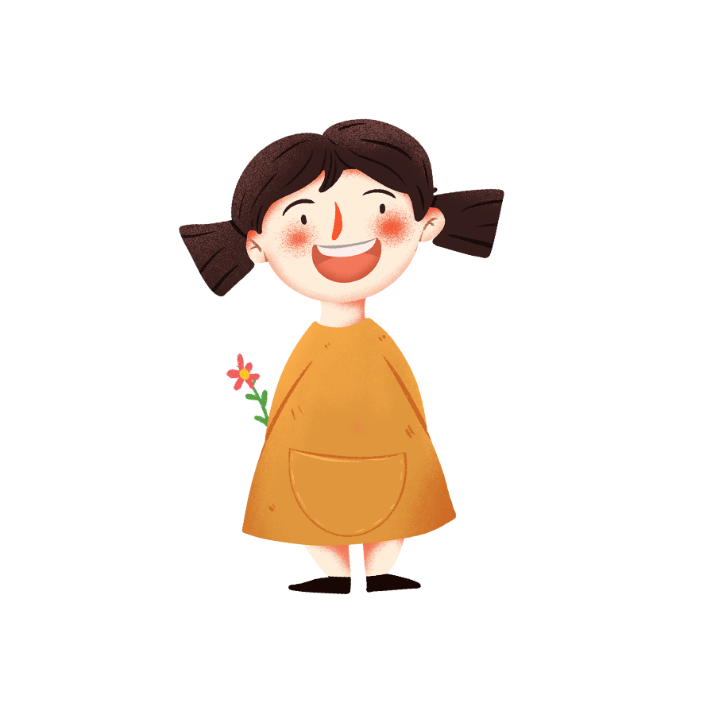
Hoạt động 1: Nhận biết được
cái đúng, cái tốt cần bảo vệ

Slide 9

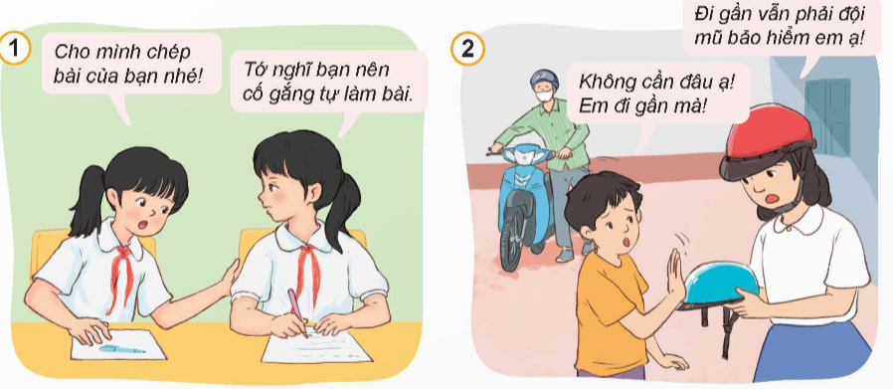
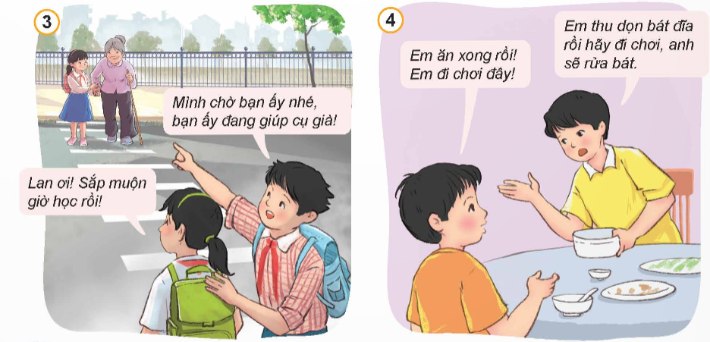
Quan sát tranh và thực hiện yêu cầu

Slide 10

Thảo luận nhóm 4
Hãy chỉ ra những cái đúng, cái tốt cần được bảo vệ trong những tranh đó.
Em hãy kể thêm những cái đúng, cái tốt khác cần được bảo vệ mà em biết.

Slide 11
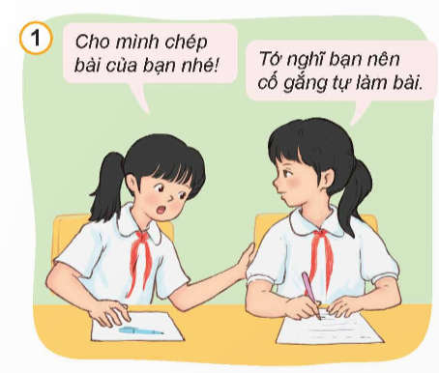
Trung thực trong học tập (không chép bài của bạn).

Slide 12
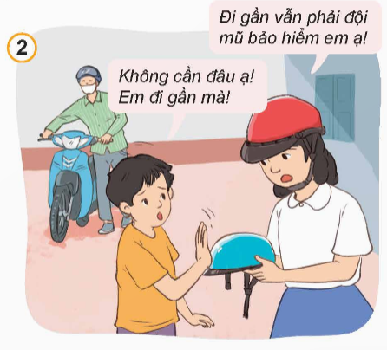
Chấp hành luật giao thông (đội mũ bảo hiểm khi ngồi sau xe máy).

Slide 13
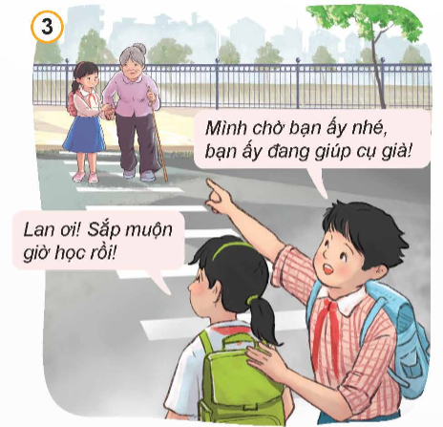
Giúp đỡ mọi người
(dắt cụ già qua đường).

Slide 14
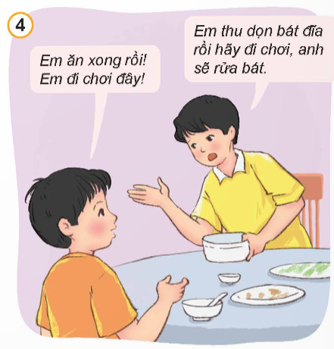
Phụ giúp bố mẹ việc nhà (nhắc em thu dọn bát đĩa sau khi ăn xong).

Slide 15

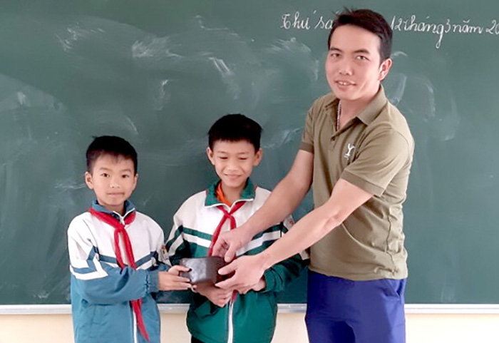
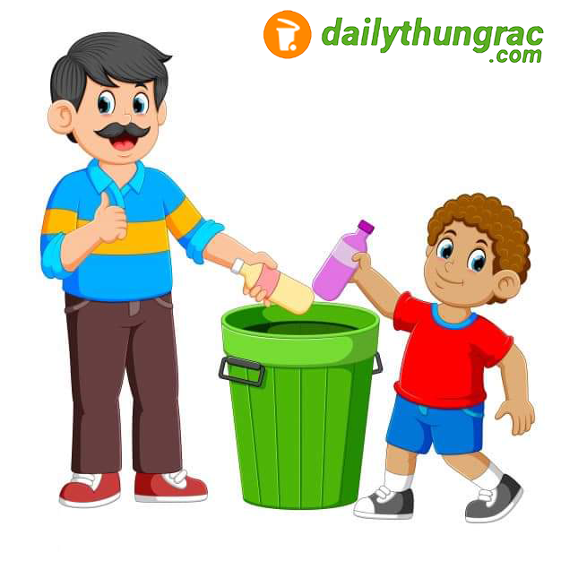

Ngoài ra, còn có những cái đúng, cái tốt khác cần được bảo vệ như: nhặt được của rơi trả lại người mất, vứt rác đúng nơi quy định, tôn trọng sự khác biệt của người khác,...

Slide 16


Các việc làm trên là những cái đúng, cái tốt cần bảo vệ vì đó là những việc làm phù hợp với chuẩn mực đạo đức xã hội và quy định của pháp luật

Slide 17
Hoạt động 2: Tìm hiểu vì sao phải bảo vệ cái đúng, cái tốt

Slide 18
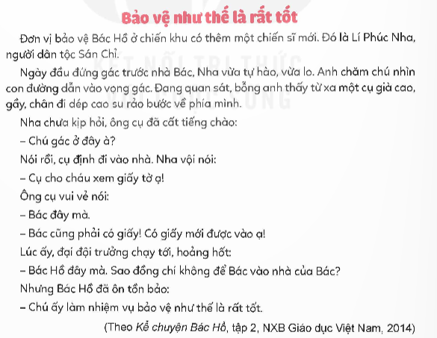
Đọc câu chuyện và trả lời câu hỏi
Cái đúng, cái tốt cần phải bảo vệ trong câu chuyện trên là gì? Lời nói của Bác thể hiện điều gì?
Theo em, vì sao chúng ta cần bảo vệ cái đúng, cái tốt?

Slide 19




Cái đúng, cái tốt cần phải bảo vệ trong câu chuyện trên là gì? Lời nói của Bác thể hiện điều gì?
Cái đúng, cái tốt cần bảo vệ trong câu chuyện là người chiến sĩ đã thực hiện đúng nhiệm vụ canh gác của mình. Lời nói của Bác thể hiện Bác là người luôn bảo vệ, bênh vực cái đúng.
Notes:
Thiết kế: Hương Thảo – Zalo 0972115126. Các nick khác đều là giả mạo

Slide 20
Theo em, vì sao chúng ta cần bảo vệ cái đúng, cái tốt?
Chúng ta cần bảo vệ cái đúng, cái tốt vì điều đó sẽ giúp cái đúng, cái tốt được nhân rộng, đồng thời ngăn chặn cái sai, cái xấu và góp phần xây dựng cuộc sống an lành, hạnh phúc.
Notes:
Thiết kế: Hương Thảo – Zalo 0972115126. Các nick khác đều là giả mạo

Slide 21
Hoạt động 3: Tìm hiểu một số cách đơn giản để bảo vệ cái đúng, cái tốt

Slide 22
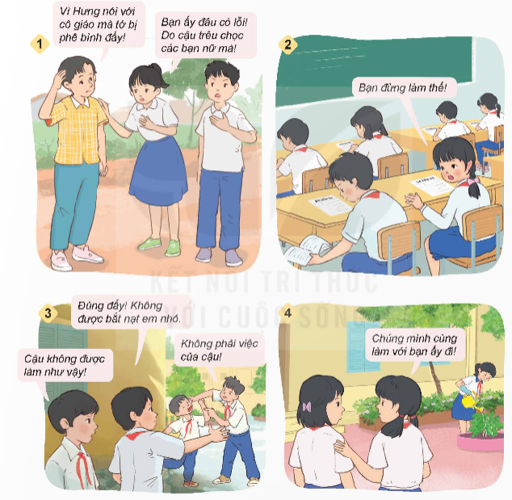
Quan sát tranh và trả lời câu hỏi

Slide 23
Thảo luận nhóm 4
Các bạn trong tranh đã bảo vệ cái đúng, cái tốt như thế nào?
Theo em, có những cách nào để bảo vệ cái đúng, cái tốt?

Slide 24
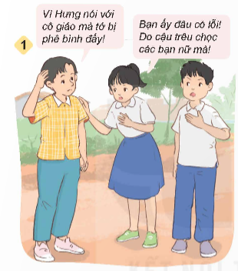
Bênh vực khi bạn làm việc đúng.

Slide 25
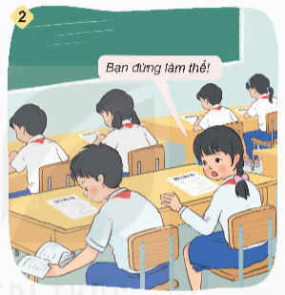
Nhắc nhở khi bạn làm sai

Slide 26
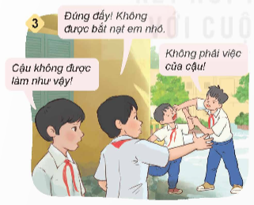
Ngăn chặn hành vi xấu.

Slide 27
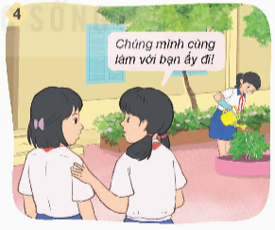
Ủng hộ, noi gương, cùng bạn làm việc tốt

Slide 28
Các cách bảo vệ cái đúng, cái tốt.
+ Bênh vực người yếu thế
+ Tố cáo những hành động sai trái.
+ Chung tay làm việc tốt.
+…

Slide 29


Slide 30

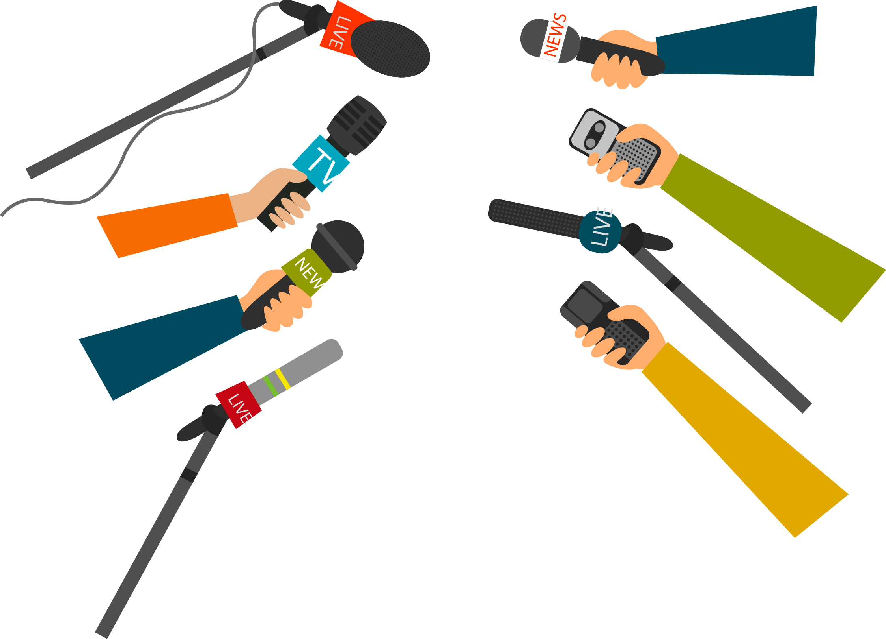
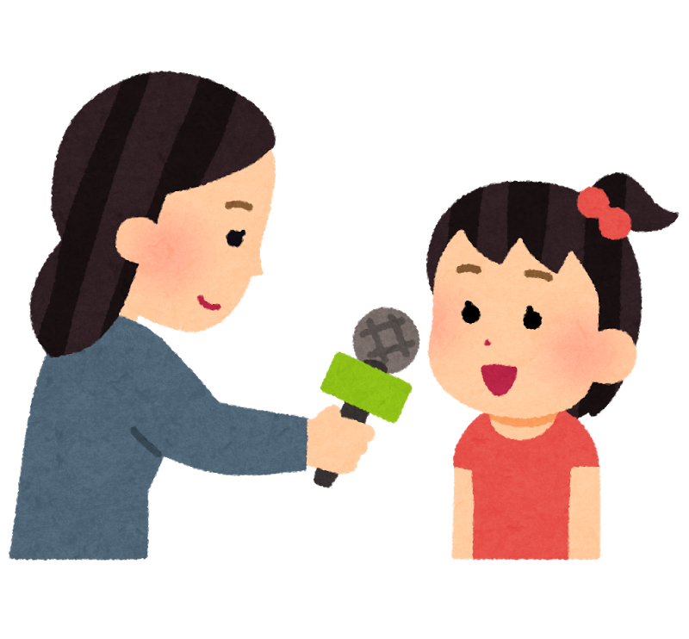
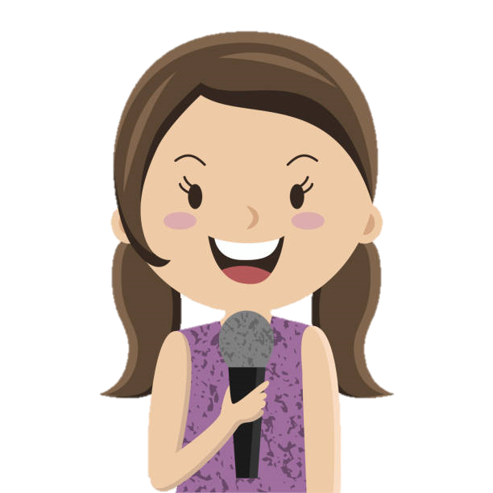


Slide 31


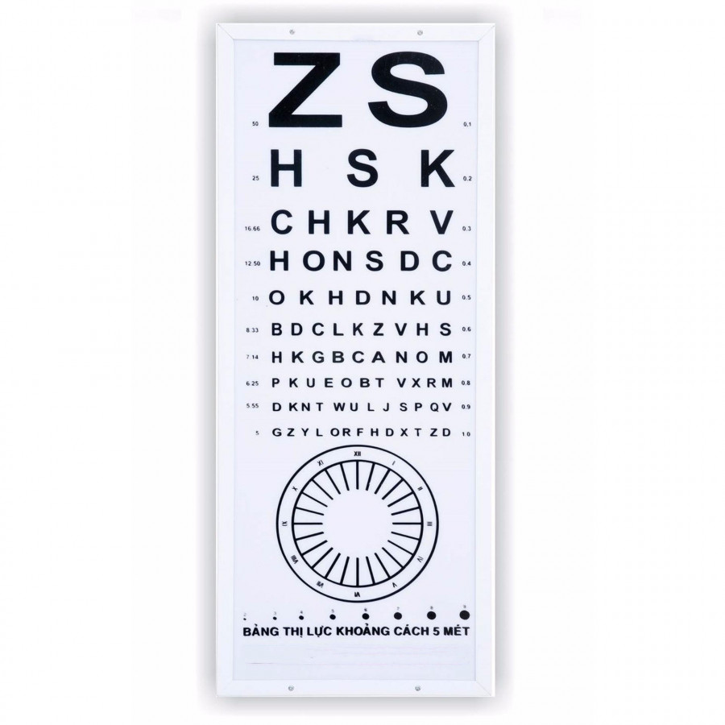
Một học sinh đóng vai phóng viên và phỏng vấn các bạn khác trong lớp các câu hỏi câu hỏi về một số việc bản thân đã làm để bảo vệ cái đúng, cái tốt

Slide 32
Có khi nào bạn chứng kiến những lời nói, việc làm sai trái chưa?
Bạn đã làm gì để bảo vệ cái đúng, cái tốt?

Slide 33


